Slide 1
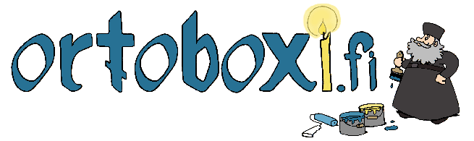
RAAMATTU
Muistiinpanot 8. luokan oppikirjan 1. kappaleeseen
(Sirpa Okulov: raamattu ja uskontojen maailma)
Kuvat: www.ortoboxi.fi

Slide 2
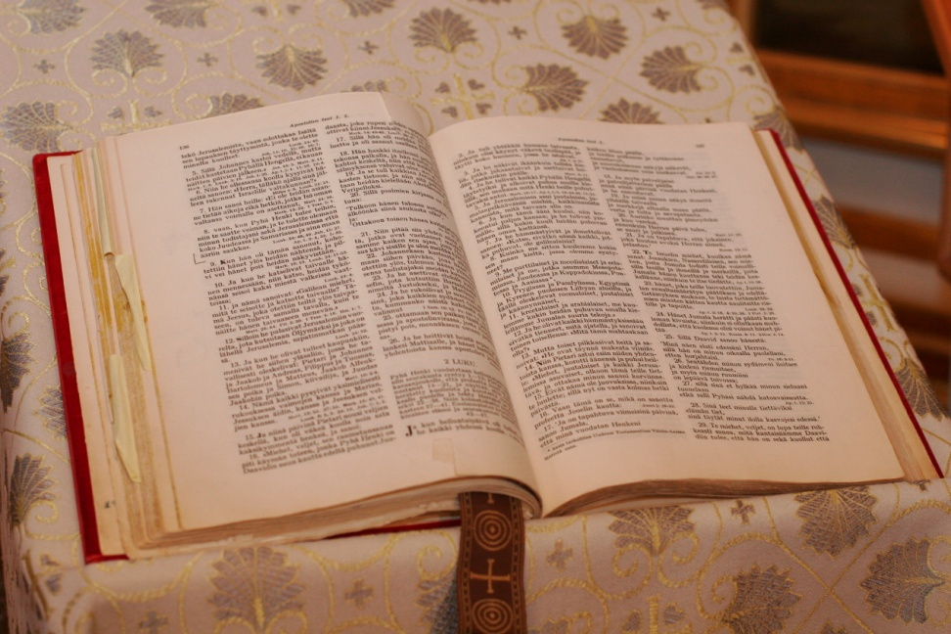
Raamattu
Ta grammata = kirjoitukset (kreikkaa)
Tuli suomen kieleen idästä.

Slide 3
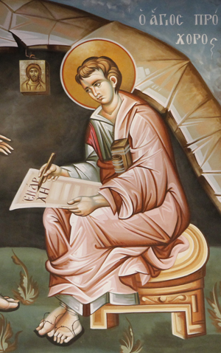
Kertomukset säilyivät aluksi suullisena perimätietona
Miksi niitä ei heti kirjoitettu talteen?

Slide 4
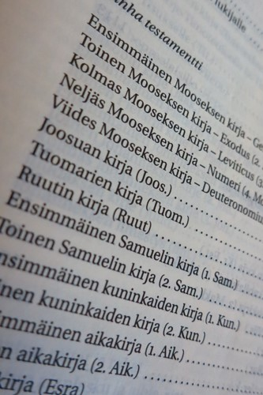
Pitkän ajan kuluessa (1000 v.)kirjoitukset koottiin yhteen.
Syntyi Raamatun ”sisällysluettelo” eli kaanon.

Slide 5
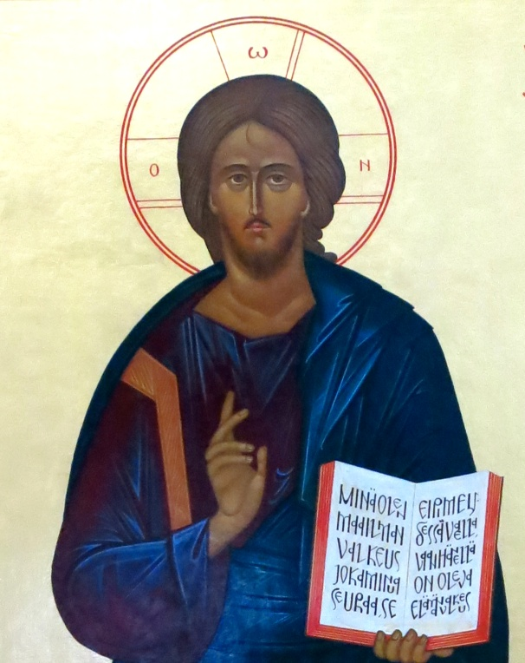
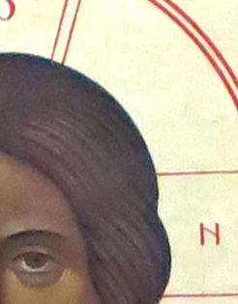
Kuinka ort. kirkko tulkitsee Raamattua
Raamattua ei tulkita sanatarkasti, vaan kokonaisuutena!
Yksittäisellä jakeella ei voi perustella asioita tyhjentävästi.
Asiayhteys on huomioitava.
Raamattu on kuin ikoni. Kuvaa ei voi pilkkoa ilman että kokonaisuus katoaa.

Slide 6
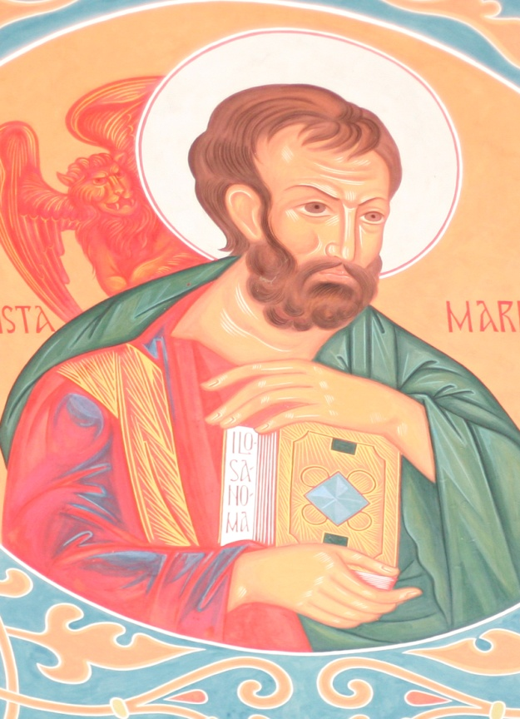
Raamatun ajan maailmaan on syytä perehtyä.
Mitä kirjoittaja on halunnut sanoa tekstillään omana aikanaan?
Evankelista Markus kirjoitti tekstinsä ihmisille, joiden hän oletti olevan tietämättömiä juutalaisista tavoista.

Slide 7
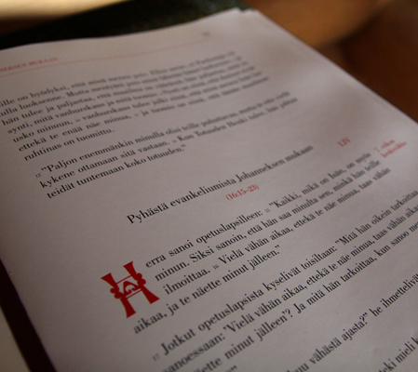
Jumalan sanaa?
Kirkon opetuksen mukaan kirjoitukset ovat syntyneet Pyhän Hengen inspiraatiosta.
Kirjoittajan oma tyyli näkyy tekstistä.

Slide 8
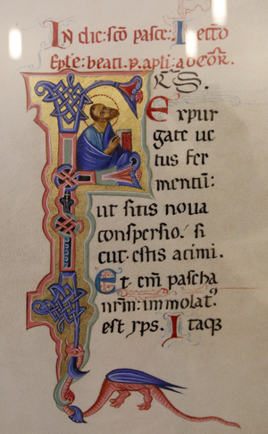
Raamattu on kirkon kirja.
Se on kirkon hyväksymä ja käyttämä.

Slide 9
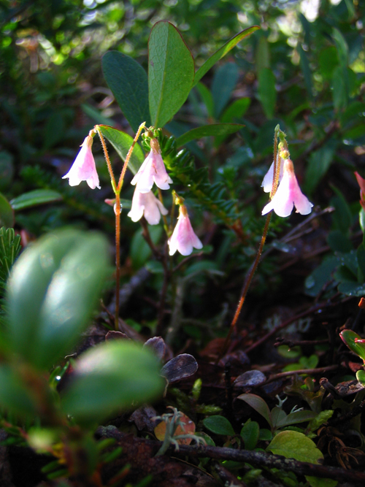
Raamatusta ei pidä hakea tieteellisiä selityksiä esim. luonnontieteeseen.
Maailman syntyyn liittyvissä kysymyksissä se vastaa kysymykseen ”kuka loi”.

Slide 10
Raamatun alkukielet:
  Heprea
  Aramea
  Kreikka

Slide 11
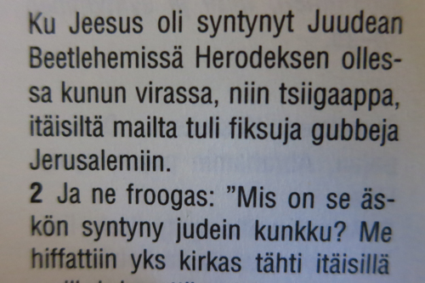
Osia Raamatusta on käännetty yli 2500 kielelle.
Raamattu on periaatteessa saatavilla kokonaan tai osittain 98 prosentille maailman väestöstä.
Kuvassa Raamatun kirjoitusta stadin slangilla.

Slide 12
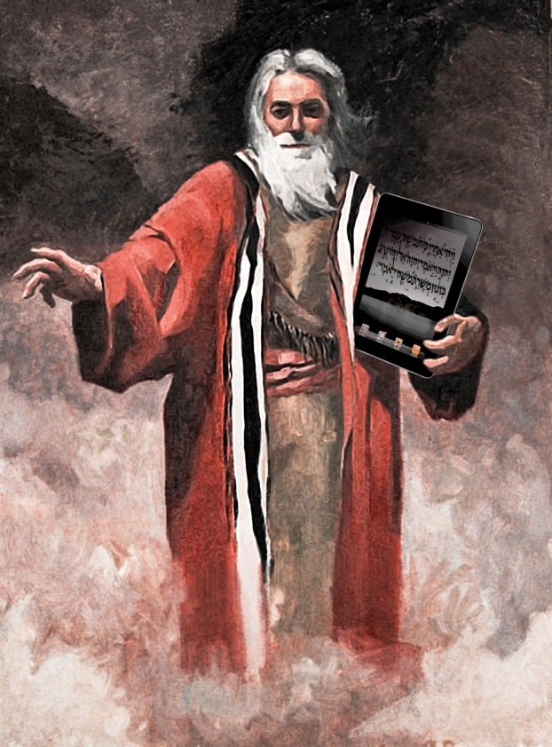
KPL 2
Kaikkia Raamatun kirjoittajia ei tunneta nimeltä.
Mooses ei kirjoittanut Mooseksen kirjoja

Slide 13
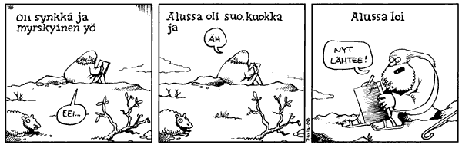

Slide 14
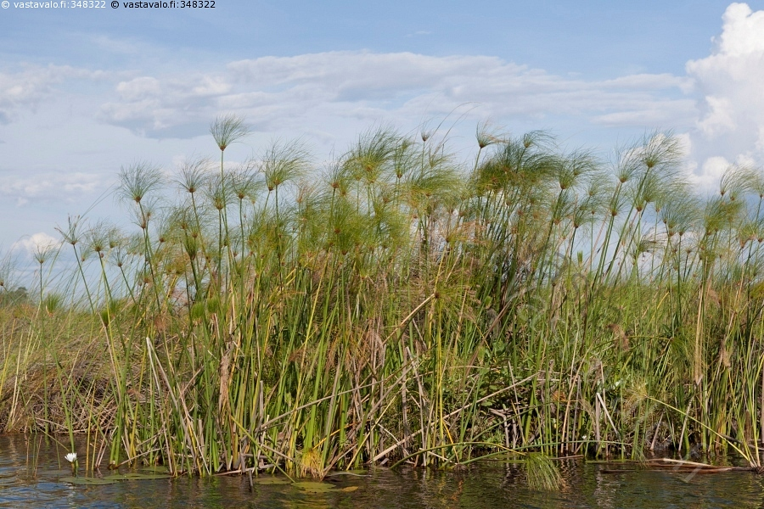
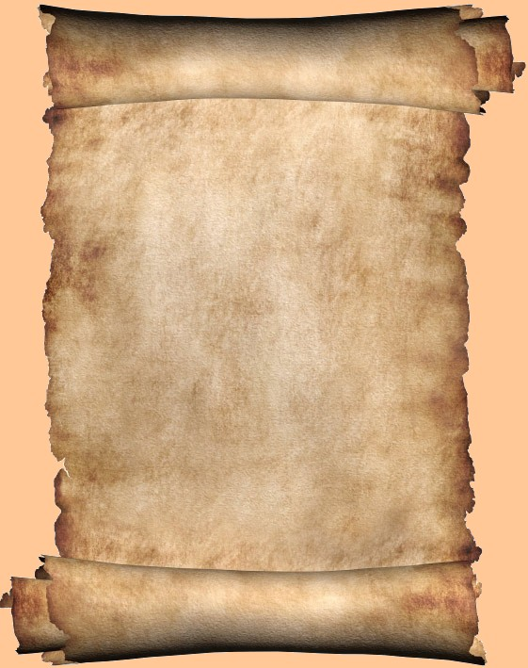
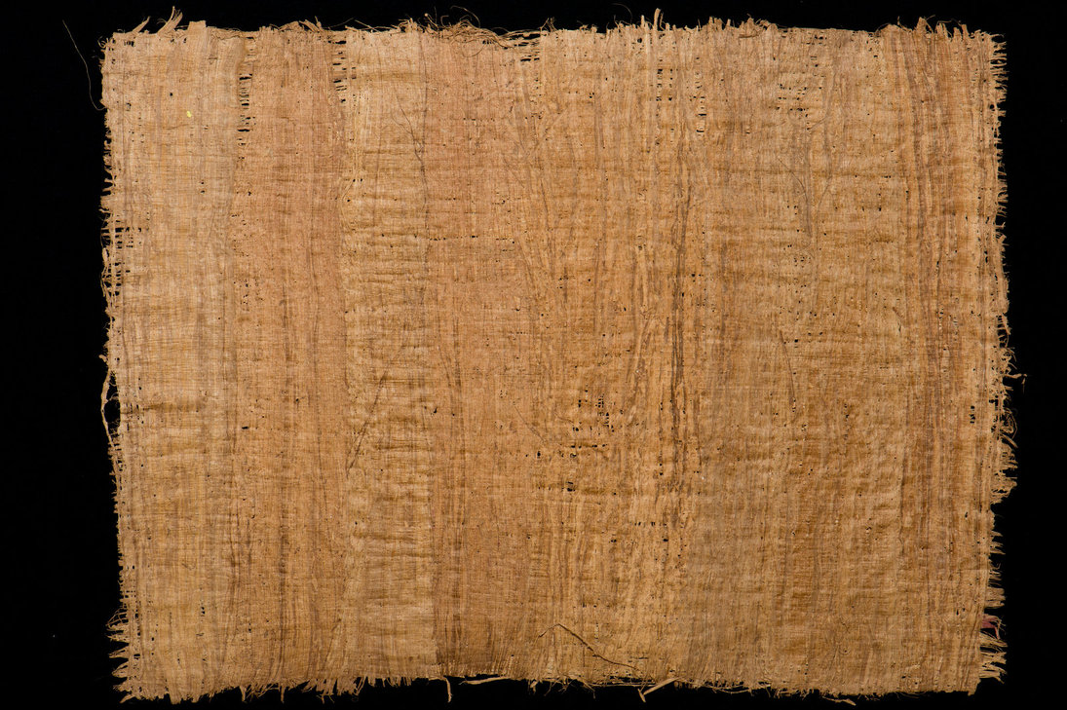
Israelilaiset oppivat kirjoitustaidon 1000eKr.
”Paperina” toimi papyrys (kaislaa) tai pergamentti (nahkaa).

Slide 15
Suomenkielinen Raamattu ei sisällä vanhan testamentin nuorimpia kirjoja.
= deuterokanoniset kirjat.
Luterilainen kirkko kutsuu niitä apokryfikirjoiksi.

Slide 16
On siis olemassa kaksi kaanonia eli ”sisällysluetteloa”.
Suomalainen Raamattu on lyhyempi versio.
Ort. kirkko käyttää laajempaa.

Slide 17
